Slide 1
Bahasa Pemrograman (Pemrograman Visual)
#6
Pemrograman Visual dengan Java Swing #2
(jTextArea, jTextPane)

Slide 2
Tujuan Pertemuan
Memahami pembuatan program java visual sederhana dengan swing:
jTextArea
jTextPane
jEditorPane

Slide 3
jTextArea
Properties jTextArea yang biasa diisi:
variable Name
Biasa dipakai untuk pemanggilan pada kode program
columns
Untuk jumlah kolom yang menentukan lebar Text Area
rows
Untuk jumlah baris yang menentukan tinggi Text Area
toolTipText
Untuk menampilkan teks tooltip

Slide 4
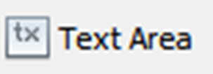
jTextArea
Method jTextArea yang biasa digunakan:
getText()
Digunakan untuk mendapatkan teks yang ada pada Text Area.
setText( )
Digunakan untuk mengganti isi teks yang ada pada Text Area.
append( )
Digunakan untuk menambahkan isi teks yang ada pada Text Area.

Slide 5
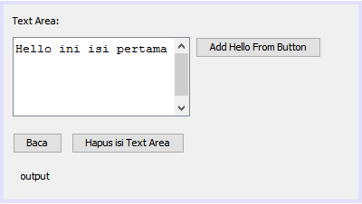
jTextArea – Contoh Penggunaan
Variabel Name: taIsiFile
Columns: 20
Rows: 5
Variabel Name: btnTambahTeks
Variabel Name: btnHapus
Variabel Name: btnBacaIsiTextArea
private void btnTambahTeksActionPerformed(java.awt.event.ActionEvent evt) {
taIsiFile.append("\nHello dari button");
}
private void btnBacaIsiTextAreaActionPerformed(java.awt.event.ActionEvent evt) {
lblOutput.setText(taIsiFile.getText());
}
private void btnHapusActionPerformed(java.awt.event.ActionEvent evt) {
taIsiFile.setText(" ");
}
Notes:
LatihanFrame3.java

Slide 6
jTextPane
Properties jTextArea yang biasa diisi:
variable Name
Biasa dipakai untuk pemanggilan pada kode program
editable
Untuk menentukan apakah isi TextPane bisa di-edit atau tidak.
contentType
Untuk menentukan tipe dari isi TextPane (biasanya: text/plain atau text/html)
toolTipText
Untuk menampilkan teks tooltip

Slide 7
jTextPane
Method jTextArea yang biasa digunakan:
setPage()
Digunakan menentukan sumber content dari TextPane (bisa dari file atau url).
getText()
Digunakan untuk mendapatkan teks yang ada pada Text Area.
setText( )
Digunakan untuk mengganti isi teks yang ada pada Text Area.
append( )
Digunakan untuk menambahkan isi teks yang ada pada Text Area.

Slide 8
jTextPane – Contoh Penggunaan
Variabel Name: tpIsiUrl
contentType: text/plain
editable: false
Variabel Name: btnBukaFile
Variabel Name: txtUrlFile
Variabel Name: btnBukaUrl
private void btnBukaUrlActionPerformed(java.awt.event.ActionEvent evt) { try {
tpIsiUrl.setPage(txtUrlFile.getText());
} catch (IOException ex) {
Logger.getLogger( LatihanFrame_jTextPane.class.getName()).log( Level.SEVERE, null, ex);
}
}
private void btnBukaFileActionPerformed(java.awt.event.ActionEvent evt) {
try {
tpIsiFile.setPage(getClass().getResource(txtUrlFile.getText()));
} catch (IOException ex) {
Logger.getLogger( LatihanFrame_jTextPane.class.getName()).log( Level.SEVERE, null, ex);
}
}

Slide 9
jEditorPane
jEditorPane merupakan parent (class induk) dari JTextPane, semua fitur jEditorPane dimiliki oleh jTextPane.
Penggunaan jEditorPane sama dengan penggunaan yang sudah dijelaskan pada jTextPane terdahulu.

Slide 10
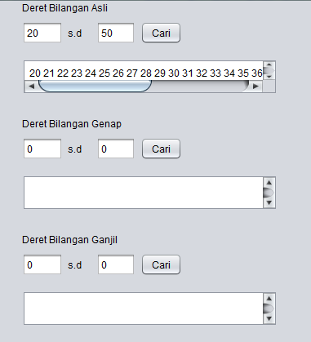
Latihan
Buatlah form mencari Deret
=====================================
JText Area
Bersihkan nilai jTextArea terlebih dahulu untuk
menghapus
nilai sebelumnya (jika sudah pernah dijalankan )
Gunakan if untuk menentukan nilai tertinggi dan
terendah
Gunakan loop for ()
Gunakan method append untuk mengisi nilai
Pada JTextArea
jTextArea1.append(String.valueOf(i) + " ");

Slide 11
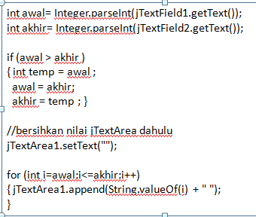
Latihan
Buatlah form mencari Deret
====================================

Slide 12
Terima Kasih
“The More You Share,
The More You Get”

